Slide 1
Муниципальное бюджетное общеобразовательное учреждение «Образовательный центр «Созвездие»»
городского округа Красногорск Московской области
Конкурсный отбор организаций-соискателей в рамках проведения конкурса на получение статуса Федеральной инновационной площадки в 2018г.
«Модель комплексного психолого-медико-социального сопровождения обучения, воспитания и развития лиц с ограниченных возможностей здоровья (ОВЗ) и детей-инвалидов от 0 до 23 лет с позиций междисциплинарного подхода
«Инклюзия – 2.0. Точка роста»»

Slide 2
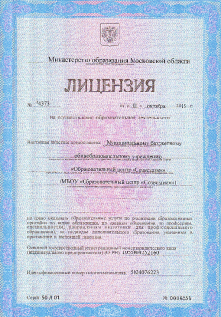
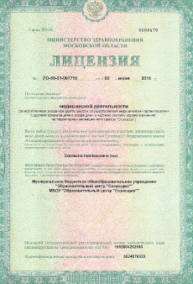
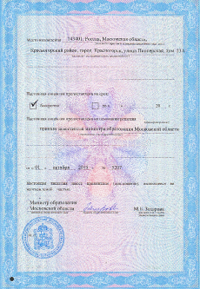
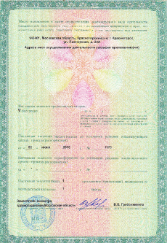
Нормативно-правовая база МБОУ «Образовательный центр «Созвездие»»
4

Slide 3
Разработка и реализация на практике инновационной разноуровневой модели инклюзии лиц с разными типами дизонтогенеза, обеспечивающей их воспитание, обучение, развитие и социализацию, а также социально-трудовую адаптацию, получение профессии, дальнейшее трудоустройство или получение профессионального образования с учетом особенностей ОВЗ
Т
О
Ч
К
А
Р
О
С
Т
А
Теоретически обосновать, апробировать и внедрить принцип сетевого взаимодействия ОУ в вопросах воспитания, обучения, социализации и интеграции детей с ОВЗ и детей-инвалидов в системе образования городского округа Красногорск
Описать механизм интеграции и социально-трудовой адаптации детей-инвалидов и лиц с разными типами дизонтогенеза в социальную жизнь общества
Через активное вовлечение педагогического, родительского и ученического сообществ, волонтерских объединений обеспечить формирование компетентностной основы толерантного отношения к «особым» детям со стороны общества
Каталогизировать существующие адаптированные основные и дополнительные общеобразовательные программы для лиц с ограниченными возможностями здоровья и детей-инвалидов
Активизировать взаимодействие с работодателями г.о. Красногорск в вопросах трудоустройства детей-инвалидов и лиц с ОВЗ, окончивших обучение и прошедших начальную профессиональную подготовку
Расширить репертуар вариативных и дифференцированных форм образования детей с ОВЗ и детей-инвалидов в системе образования городского округа Красногорск
Обеспечить своевременное повышение квалификации и проф.переподготовку педагогов системы образования городского г.о. Красногорск, занимающихся вопросами воспитания, обучения и социализации детей-инвалидов и лиц с ОВЗ
Создать единое развивающее пространство и современный коррекционно-развивающий кластер для лиц с ОВЗ и детей-инвалидов от 0 до 23лет, интегрально охватывающее уровни от раннего развития до профессионального образования
Транслировать опыт апробации и внедрения инновационной модели комплексного психолого-медико-социального сопровождения воспитания, обучения и социализации лиц от 0 до 23 лет с позиций междисциплинарного подхода
Активизировать взаимодействие со СМИ в вопросах пропаганды идей инклюзивного образования, изменения отношения общества к людям с ограниченными возможностями здоровья

Slide 4
Реализация принципа сетевого взаимодействия образовательных организаций городского округа Красногорск в рамках проекта «Инклюзия – 2.0. Точка роста»
МБОУ гимназия №5
(АООП вариант 4.1)
МБОУ СОШ №3
(АООП – вариант 7.1.; 8.1.;8.2.)
МБДОУ д.с. №8
(АООП ДО ТНР, АООП ДО ТМНР и нарушениями ОДА)
МБДОУ д.с. №28
(АООП ДО ТНР)
МБОУ «Образовательный центр «Созвездие»»; ТПМПК городского округа Красногорск
МБДОУ д.с. №35
(АООП ДО ТНР)
Специализированные (логопедические) группы ДОУ городского округа Красногорск
ОУ городского округа Красногорск, реализующие АООП для обучающихся на дому
Специализированные логопункты ДОУ городского округа Красногорск

Slide 5
Уровни психолого-медико-социального сопровождения инклюзивной образовательной практики в рамках реализации проекта «Инклюзия – 2.0. Точка роста»
Профессиональное образование
Общее образование
Дошкольный уровень
Раннее развитие

Slide 6
Этапы образования, на которых реализуется модель проекта
«Инклюзия – 2.0. Точка роста»
Ребенок-инвалид и лицо с ОВЗ
3
Осуществление самостоятельной трудовой деятельности
Начальная профессиональная подготовка
2
Социально-трудовая адаптация
Общее образование (1-4кл.; 5-9кл.)
1
Дошкольное образование (3-7лет)
Раннее развитие (0-3года)

Slide 7
Этапы реализации проекта «Инклюзия – 2.0. Точка роста»
Подготовительный этап
Основной этап
Диссеминация
01.12.2018 -31.08.2019г.г.
01.09.2019 -31.08.2022г.г.
01.09.2022 -30.11.2023г.г.
Проект Модель комплексного психолого-медико-социального сопровождения обучения, воспитания и развития лиц с ограниченных возможностей здоровья (ОВЗ) и детей-инвалидов от 0 до 23 лет с позиций междисциплинарного подхода «Инклюзия – 2.0. Точка роста»», созданный специалистами МБОУ «Образовательный центр «Созвездие»» будет реализован в период с 01.12.2018 по 30.11.2023г., в 3 этапа. Запланированное достижение цели проекта обеспечивается путем реализации соответствующих мероприятий, реализуемых специалистами центра поэтапно.

Slide 8
Ожидаемые результаты проекта
Дети-инвалиды и лица с различными типами ОВЗ
Дети-инвалиды и лица с различными типами ограниченных возможностей: смогут полноценно реализовать свое право на качественное разноуровневое образование, воспитание и начальную трудовую подготовку с учетом типа их дизонтогенеза | получат возможность полноценного раскрытия творческого потенциала (урочная и внеурочная и культурно-досуговая деятельность) посредством реализации принципа сетевого взаимодействия образовательных организаций разных уровней образования | будут обеспечены возможностью оказания им специализированной, культурно-досуговой и абилитационной помощи посредством улучшения доступности к объектам социальной инфраструктуры коррекционных и культурно-досуговых учреждений с использованием специализированного транспортного средства для маломобильных групп населения | смогут интегрироваться в систему эффективных коммуникативных взаимоотношений со сверстниками с преодолением конфликта лояльности

Slide 9
Ожидаемые результаты проекта
Семьи, воспитывающие детей-инвалидов и лиц с ОВЗ смогут
снизить степень изоляции от социальной жизни общества | получат ресурсные возможности для оказания всесторонней помощи своему ребенку | повысить уровень родительской компетентности посредством консультативной деятельности специализированного сообщества
Педагогическое, родительское и ученическое сообщества, волонтерские объединения приобретут навыки
принятия, толерантного и эмпатического отношения к «особым» детям | использования технологий оказания всесторонней помощи в социализации, развитии и обучении детей-инвалидов и лиц с ОВЗ | эффективной межличностной коммуникации.

Slide 10
Ожидаемые эффекты проекта «Инклюзия – 2.0. Точка роста»
1
Удовлетворение потребностей государства, общества, родителей в реализации новых моделей социализации детей-инвалидов и лиц с ОВЗ
2
Развитие системы инклюзивного и специализированного образования детей-инвалидов
3
Раскрытие творческого потенциала и рост личностных достижений обучающихся с ОВЗ и детей-инвалидов
4
5
6
7
Формирование толерантного и эмпатического отношения к детям-инвалидам и обучающимся с ОВЗ среди педагогов, родительской и ученической общественности
Увеличение числа педагогов, использующих в педагогической практике передовые методики и технологии социализации детей-инвалидов и обучающихся с ОВЗ
Повышение уровня профессиональной компетентности педагогических работников в сфере работы с детьми-инвалидами и обучающимися с ОВЗ
Усиление положительного имиджа и повышение рейтинга образовательного учреждения

Slide 11
Кадровое обеспечение проекта «Инклюзия – 2.0. Точка роста»
Наличие почетного звания/ученой степени
Опыт участия в проектах, конкурсах
Распределение по гендерному признаку
Распределение по квалификационной кат.

Slide 12
Модель проекта «Инклюзия – 2.0. Точка роста»
Образовательные учреждения, работающие в условиях принципа сетевого взаимодействия
Раннее развитие, дошкольное, основное и профессиональное образование
Логопедическое сопровождение
Социально-бытовая адаптация
Формирование навыков эффективной коммуникации
Психологическое сопровождение
Лицо с ОВЗ, ребенок-инвалид
Формирование познавательной сферы
Дефектологическое сопровождение
Компенсация нарушений эмоционально-волевой сферы и поведения
Педагогическое сопровождение
Устранение речевых недостатков
Медицинское сопровождение
Формирование метапредметных связей
Реабилитационная помощь
Готовность к самостоятельной трудовой деятельности
Компенсация недостатков психофизического развития
Коррекционно-развивающий кластер, сформированный из ОУ разных уровней образования, работающих на основе принципа сетевого взаимодействия в г.о. Красногорск

Slide 13
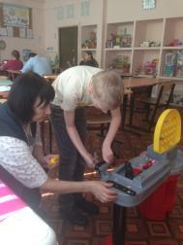
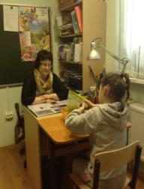
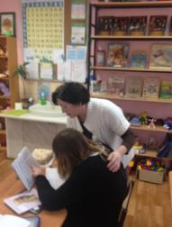
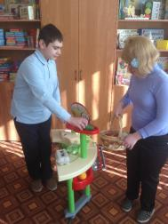
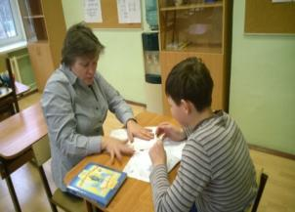
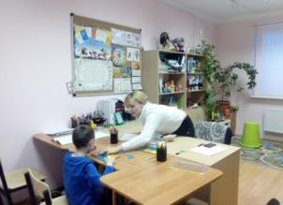
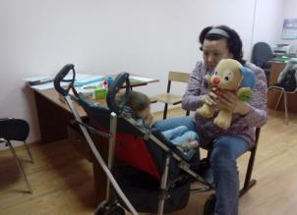
Коррекционно-развивающее обучение и сопровождение

Slide 14
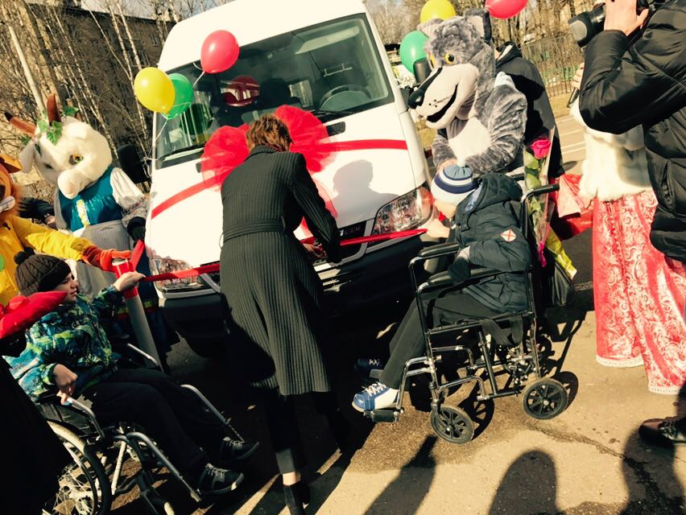
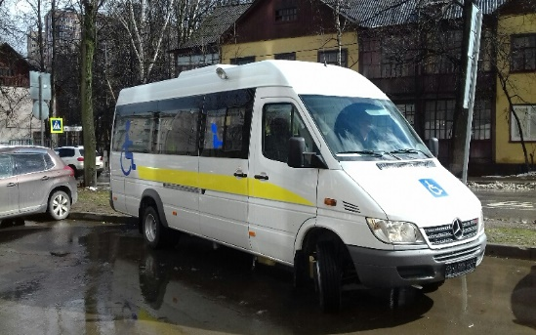
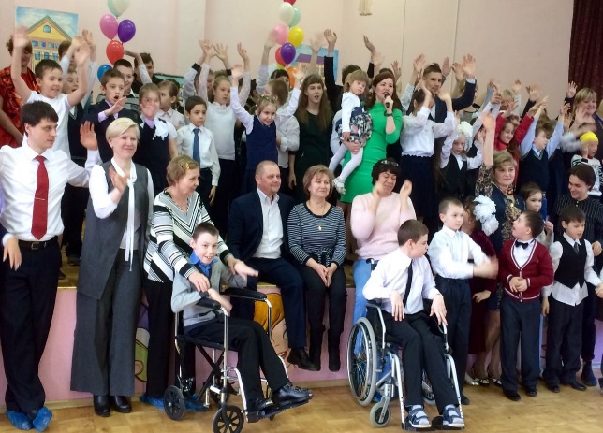
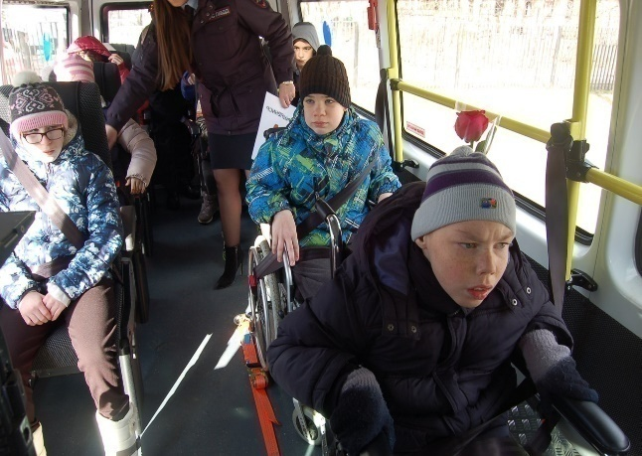
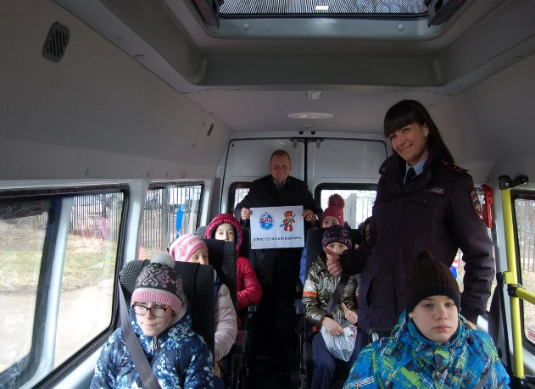
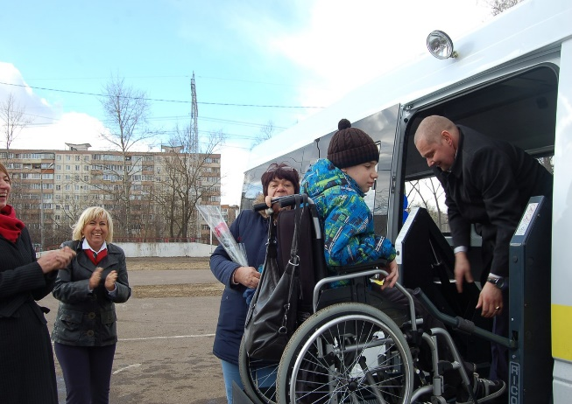
СПЕЦИАЛИЗИРОВАННЫЙ МИКРОАВТОБУС
ДЛЯ ПЕРЕВОЗКИ ДЕТЕЙ-ИНВАЛИДОВ И МГН

Slide 15
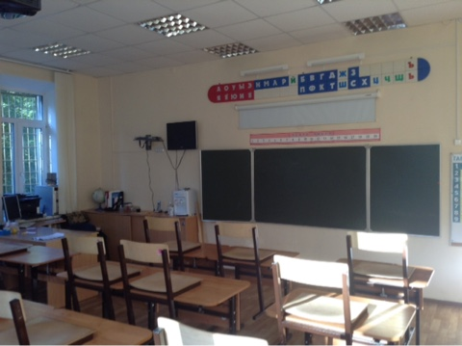
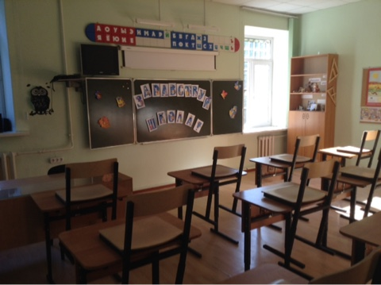
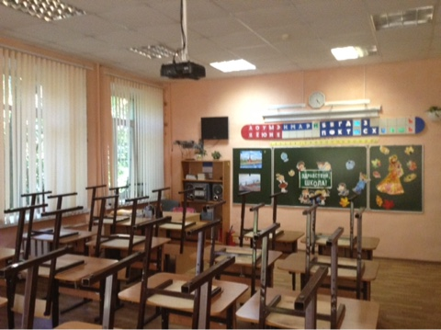
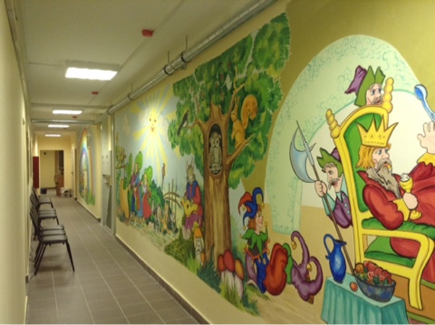
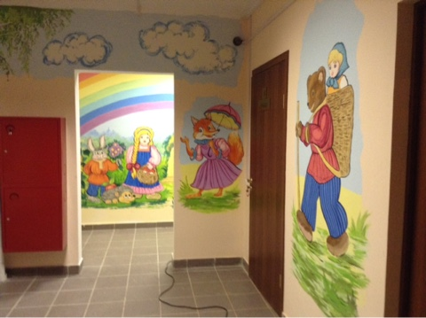
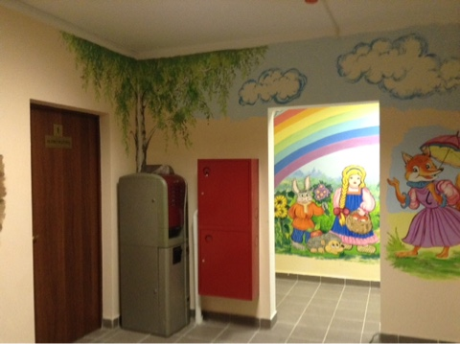
ОФОРМЛЕНИЕ РЕКРЕАЦИОННЫХ ЗОН И УЧЕБНЫХ КАБИНЕТОВ

Slide 16
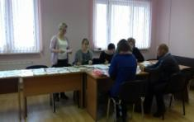
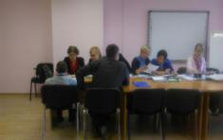
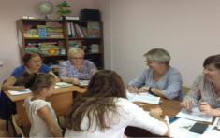
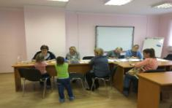
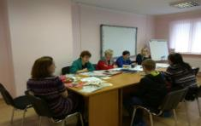
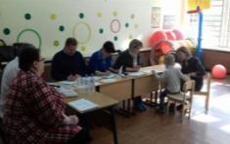
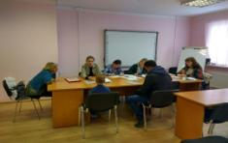
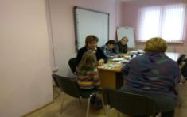
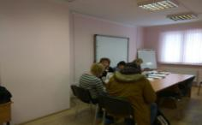
Деятельность ТПМПК г.о. Красногорск

Slide 17
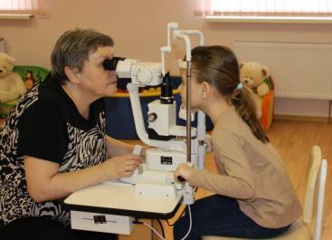
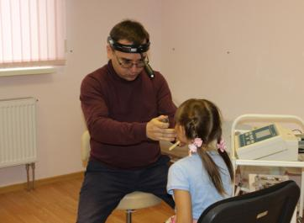
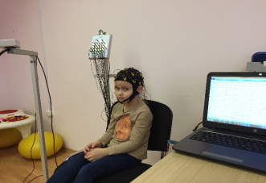
Медицинское сопровождение

Slide 18
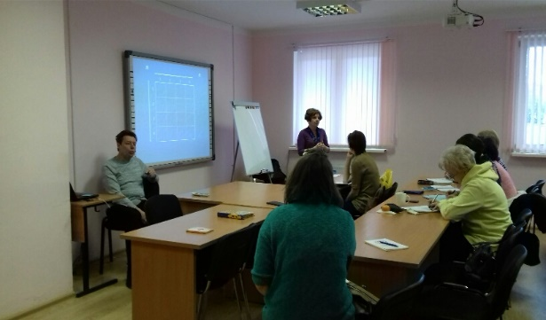
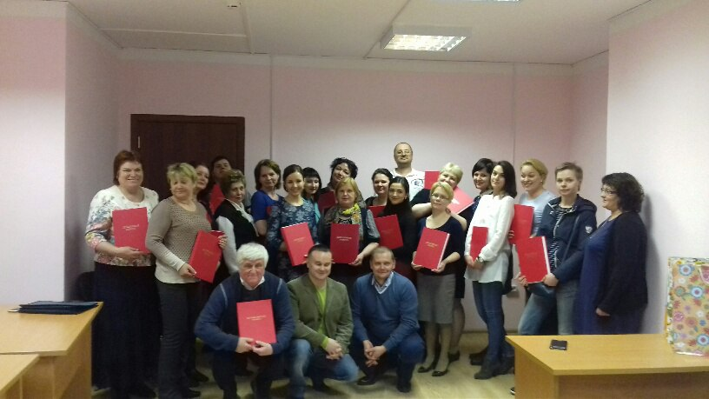
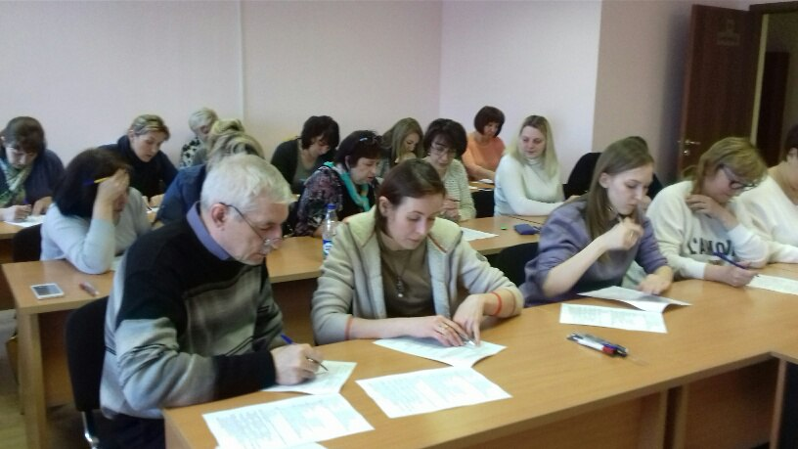
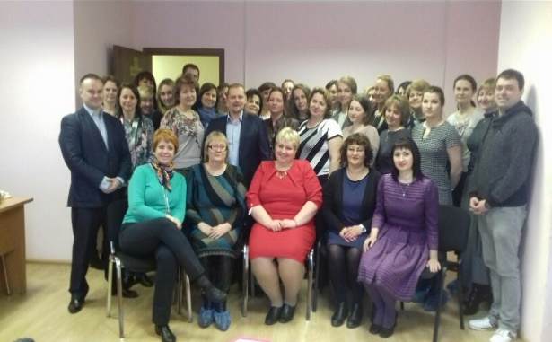
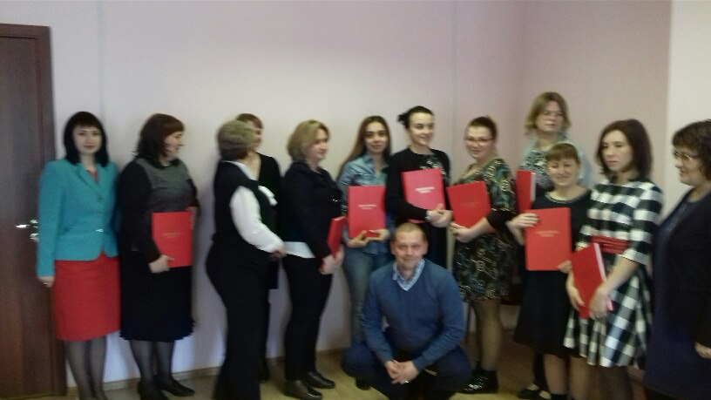
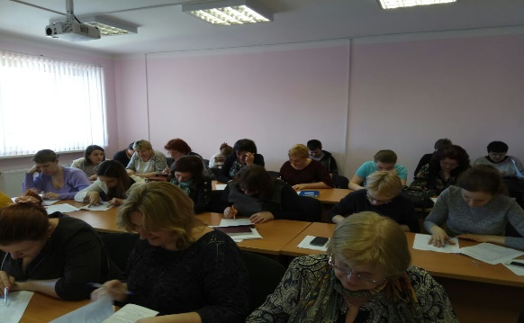
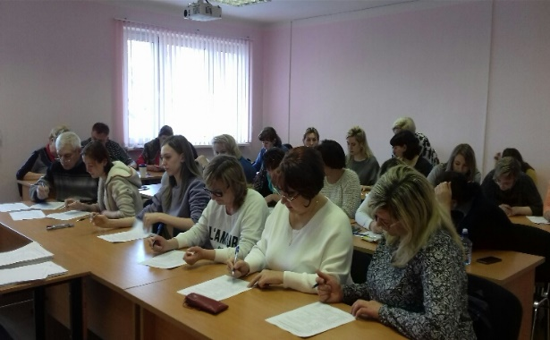
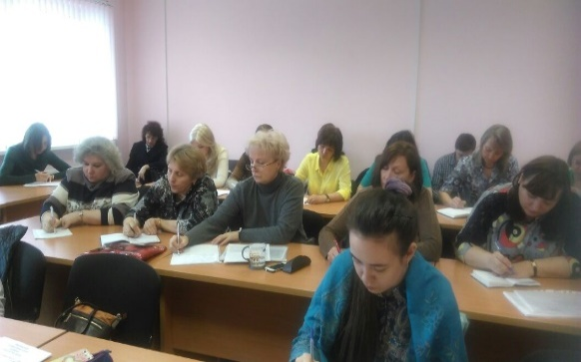
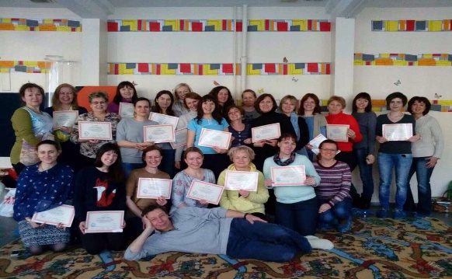
ПОВЫШЕНИЕ КВАЛИФИКАЦИИ И ПРОФЕССИОНАЛЬНАЯ
ПЕРЕПОДГОТОВКА СПЕЦИАЛИСТОВ

Slide 19
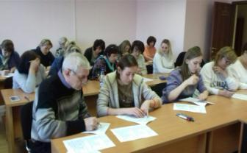
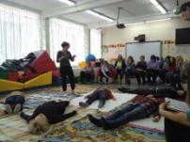
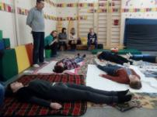
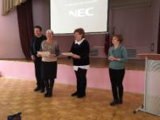
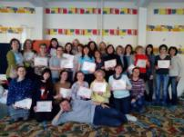
Профессиональная переподготовка, курсы повышения квалификации
Учебный год | Реализовано программ переподготовки | Количество обучившихся
2014-2015 | 5 | 191
2015-2016 | 6 | 184
2016-2017 | 7 | 165
Сертификационное обучение по программам к.п.н. Н.Я. Семаго, к.п.н. М.М. Семаго:
«Технологии формирования базовых компонентов познавательной деятельности»;
«Психолого-педагогические основы развития детей с различными вариантами дизонтогенеза: методология и практика в рамках реализации ФГОС».

Slide 20
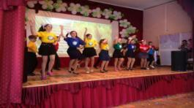
Досуговая, внеурочная деятельность обучающихся

Slide 21
Ранняя трудовая адаптация. Начальная профессиональная подготовка

Slide 22
Муниципальный Фестиваль творческих достижений обучающихся с ограниченными возможностями здоровья «Царство детских сердец»

Slide 23
Достижения обучающихся

Slide 24
Награды Центра

Slide 25
Диссеминация опыта

Slide 26
Коллектив МБОУ «Образовательный центр «Созвездие»»

